Slide 1
ATT LEDA EN STUDIECIRKEL
ABF – Arbetarnas Bildningsförbund

Slide 2
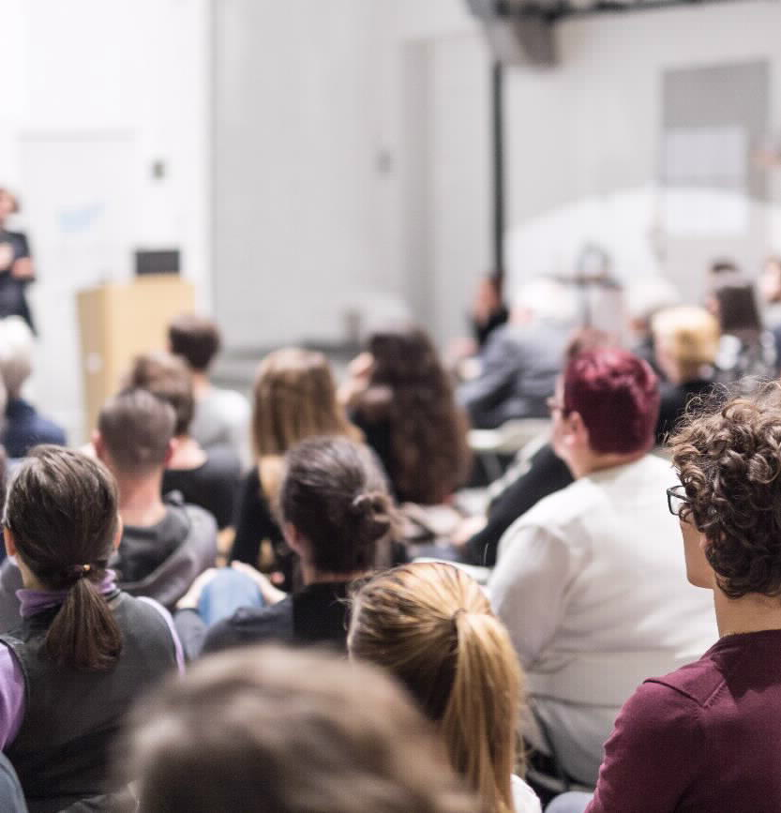
OM STUDIEFÖRBUNDEN
Nio studieförbund i Sverige*
Gemensamma regler
Medlemskap
Studiecirklar kärnverksamhet
ATT LEDA EN STUDIECIRKEL
*ABF, Studiefrämjandet, Studieförbundet Vuxenskolan, NBV, Medborgarskolan, Sensus, Bilda, Folkuniversitetet, Kulturen och Ibn Rushd
Notes:
Det finns tio olika studieförbund med olika medlemmar och olika huvudmän - och alla har statlig finansiering genom Folkbildningsrådet (Kulturens studieförbund) avvecklar den statsbidragsfinansierade verksamheten på grund av nedskärningar. Studieförbunden har alla olika profil men de arbetar utifrån samma regelverk och är på så sätt ganska likvärdiga.
Organisationerna som ni representerar idag är medlemmar hos olika studieförbund.
PRO och SKPF är medlemmar hos ABF; SPF är medlemmar hos Vuxenskolan och RPG är medlemmar i Bilda. Så det är till respektive studieförbund ni ska vända er för att komma igång med studiecirklar.

Slide 3

STUDIECIRKELN
Gemensamt lärande, delaktighet
3-20 deltagare
Minst tre träffar
Minst nio studietimmar á 45 minuter
ATT LEDA EN STUDIECIRKEL
Notes:
Kort sammanfattat så är en studiecirkel en form av gemensamt lärande där en grupp människor tillsammans beslutar vad de vill studera och hur. Grundtanken är att alla i cirkeln delar med sig av sina kunskaper och att man söker ny kunskap tillsammans.
Demokrati och delaktighet är två viktiga hörnstenar i en studiecirkel. Alla ska kunna påverka och känna sig delaktiga i arbetet. Detta arbetssätt gör att många upplever en studiecirkel som ett socialt givande, roligt och kreativt sätt att lära sig tillsammans. Därför sitter man t.ex. i en cirkel istället för vanligt klassrumsuppställning.
Det finns även formellt regelverk kring vad en godkänd studiecirkel är för något:
Ni ska vara mellan 3 och 20 personer. Det ideala antalet är kanske någonstans i mitten. Man vill ju ha in olika perspektiv och ingångar på diskussionerna, men också att alla ska hinna bidra.
Ni måste träffas minst tre gånger och sammanlagt i minst nio studietimmar
Är ni intresserade av att folkbilda om privatekonomi på ett annat sätt så finns det en verksamhetsform som heter annan folkbildningsverksamhet som kanske går att tillämpa.

Slide 4
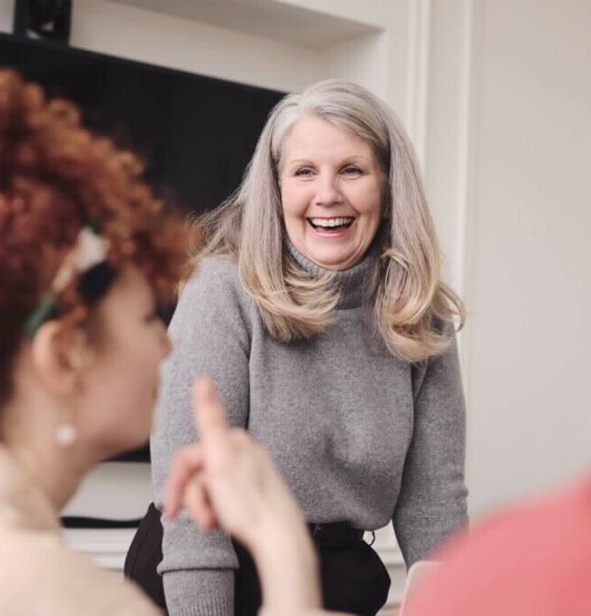
CIRKELLEDAREN
Samtalsledare
Studieplan
Administrativt ansvarig
Cirkelledarutbildningar
ATT LEDA EN STUDIECIRKEL
Notes:
En studiecirkel har alltid en cirkelledare och det är här ni kommer in.
Ett av cirkelledarens ansvar är att leda samtalet. Då ska man tänka skapa ett generöst klimat där alla känner sig delaktiga i cirkeln. Genom diskussioner i gruppen kan ni göra en överenskommelse där ni formulerar er kring hur ni gör med att begära ordet, raster, osv. Om ni inledningsvis enas kring detta, kan ni sedan fokusera på att lära er saker tillsammans. För fokuset ligger på att ni ska göra detta tillsammans, cirkelledaren är inte en lärare eller föreläsare som förväntas kunna allting. Ledaren kanske också kan lära sig någonting av gruppen.
Cirkelledaren ansvarar för att studieplanen följs och anpassas vid behov. Studieplanen är ett kort formulär på en A4-sida som fylls i och godkänns av studieförbundet i fråga.
Studieförbundet kan vara ett stöd i arbetet med att planera studiecirkelns upplägg och utarbeta en studieplan så att alla som deltar får ut så mycket som möjligt av cirkeln. Det går bra att anpassa studieplanen tillsammans med gruppen under den första träffen.
Cirkelledaren har också ett visst administrativt ansvar gentemot studieförbundet så som att rapportera närvaro och detta gör man digitalt med ett inlogg som man har fått. När hela studiecirkeln är avslutad så signerar ledaren närvaron. Deltagarlistan ska innehålla alla deltagares namn och personnummer. Skälet till det är att staten vill försäkra sig om att det är verkliga personer som deltar. Det har förekommit en del fusk med studiecirklar, vilket drabbar alla studieförbund. Det är viktigt att deltagarlistan fylls i på rätt sätt, eftersom det är en juridisk handling. Som cirkelledare ansvarar du för detta. Om har någon fundering kring integritetsfrågor så kan ni ta upp dessa med studieförbundet.
Du som cirkelledare ska inte behöva känna dig inkastad i uppdraget. Man har ett inledande samtal med sitt studieförbund för att gå igenom alla praktiska detaljer samt utforma studieplanen. Dessutom erbjuder alla studieförbund kostnadsfria cirkelledarutbildningar för dig som ska leda en cirkel. För att cirklarna ska bli så bra som möjligt och du ska känna dig så trygg som möjligt i din roll så rekommenderar jag verkligen att du går en sådan utbildning. Det är också ett fantastiskt tillfälle att träffa och diskutera med andra människor från andra föreningar. För dig som är erfaren ledare erbjuder också studieförbunden olika påbyggnads-utbildningar för att ytterligare stärka dig i din roll som cirkelledare. Om du vill leda digitala studiecirklar men inte känner dig helt hemma i detta så kan du undersöka möjligheten att få utbildning i digitala möten - både vad gäller den tekniska och pedagogiska biten.

Slide 5

MATERIAL OCH RESURSER
Studiematerial
Studiehandledning
Pedagogiskt och logistiskt stöd
Studieförbundets resurser
Kontakta ditt studieförbund för att komma igång
ATT LEDA EN STUDIECIRKEL
Notes:
Till en studiecirkel finns vanligtvis ett material. Materialet kan vara text, film eller i andra format. För en estetisk cirkel är materialet kanske garn och nålar. Men för er som sitter här idag materialet sannolikt presentationerna från denna utbildning.
Bra att veta att det dessutom finns färdig studiehandelning som man kan jobba utifrån i cirklarna om utbildningen ”Tryggare ekonomi på äldre dar”. I den finns diskussionsunderlag och förslag på frågeställningar. Handledningen är upplagd för tre cirkel-träffar, men det går att dela upp och göra fler träffar om man så vill. Studieförbunden producerar ofta eget material med tillhörande studiehandledningar så kontakta dem för vidare inspiration.
Detta var lite om det pedagogiska stöd som studieförbundet erbjuder för att cirkeln ska blir så bra som möjligt.
Studieförbundet erbjuder också visst logistiskt stöd. Det kan handla om lokaler och teknik till exempel utskrift av studiehandledning. På samma sätt som studieförbundet kan hjälpa er med en fysisk lokal till er studiecirkel så kan vi också hjälpa er med tillgång till digitala plattformar som till exempel Teams eller Zoom. Cirkelbidraget är en slarvig benämning för kostnadsersättningar som kan betalas ut för utgifter direkt kopplade till cirkeln. Oftast handlar det om kostnader för material.
Kontakta ditt studieförbund och meddela att ni vill starta en cirkel, gärna i så god tid som möjligt. Tillsammans med din kontakt på studieförbundet går du igenom upplägget av studiecirkeln. Stämmer av kring studiematerial, lokal och om det finns annat ni behöver stöttning från studieförbundet med. På mötet får du också all nödvändig information kring regelverk, blanketter och närvarorapportering. Studieförbundet finns där som en pedagogisk, organisatorisk och logistisk resurs för dig.

Slide 6
Tack!
Kontakt:
Aida Zekic
aida.zekic@abf.se
Notes:
Jag hoppas att ni nu tar med er all den information och kunskap ni fått under dessa två dagar hem till era föreningar och sprider vidare till övriga medlemmar genom studiecirklar. Hör bara av dig till din studieförbundskontakt så hjälper de dig.

